Slide 1
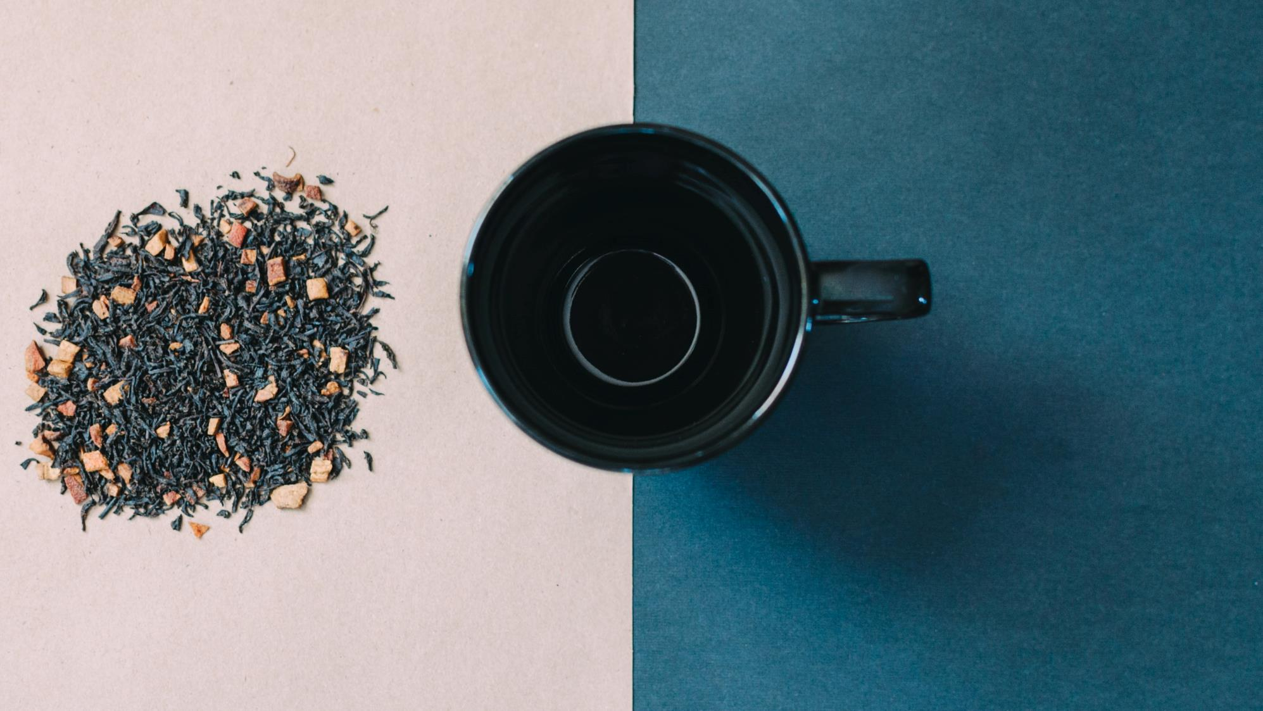
22101588 이동주
와비의 미학 “다도”

Slide 2
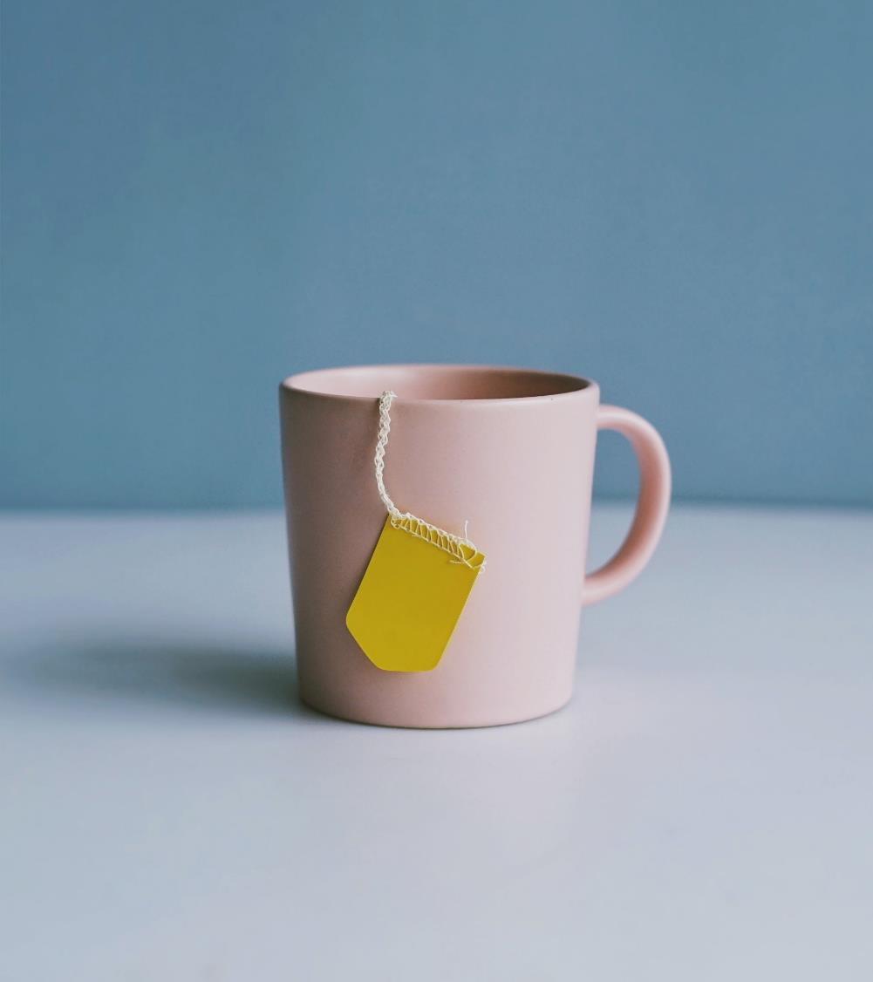
목차
1
다도? 그게 무엇인가
2
다도의 역사
3
다도의 유파

Slide 3
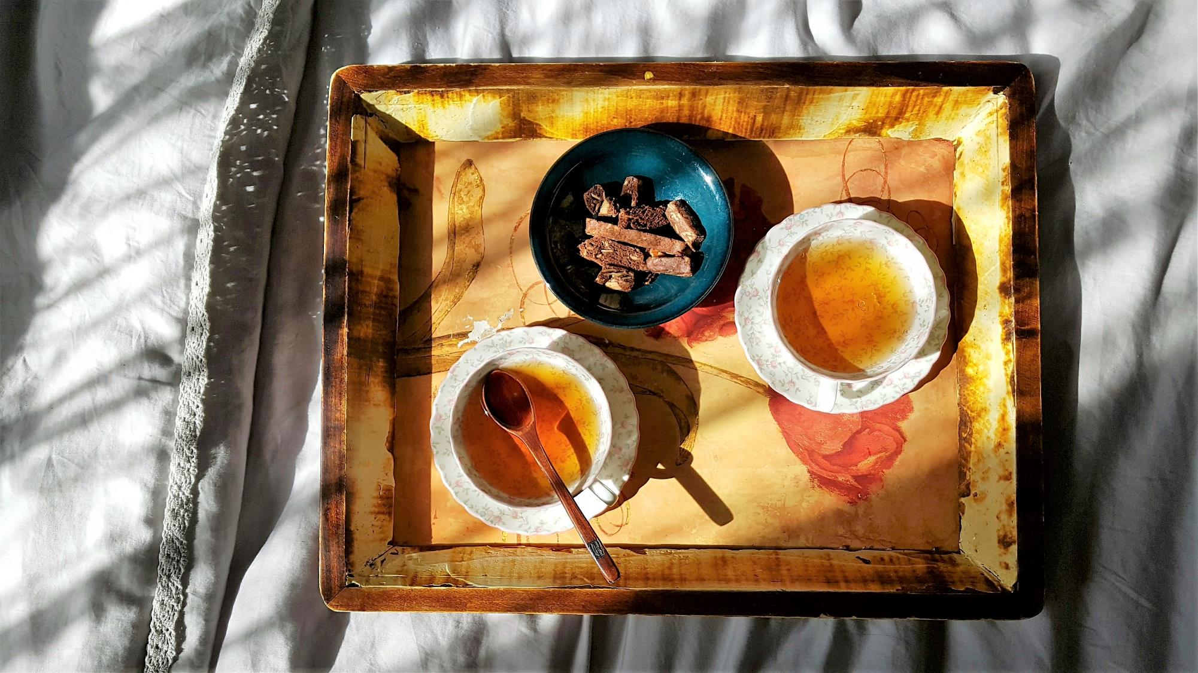
Part 1,
다도? 그게 무엇인가

Slide 4
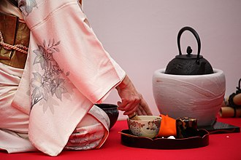
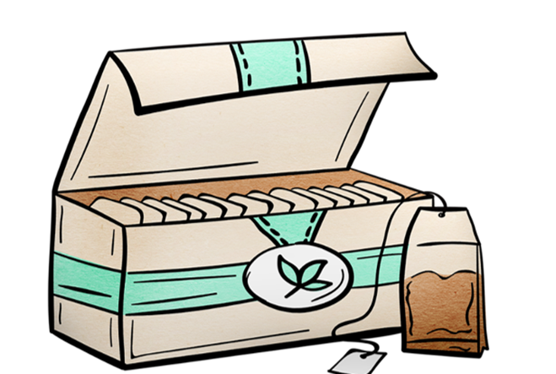
Part 1,
다도? 그게 무엇인가
일본의 전통적인 의식에 따라 주인이 손님에게 차를 우려내어 대접하고, 손님은 주인의 환대를 받으며 차를 대접받는 것.
원래는 ‘ 다탕 (さのゆ, 다도)’
다른 단어:“스키도 " , "다탕 " , "차의 길 “
“자노유 "
에도 시대 전기 → “다도”

Slide 5
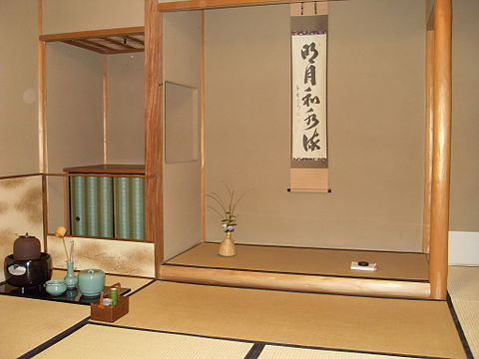
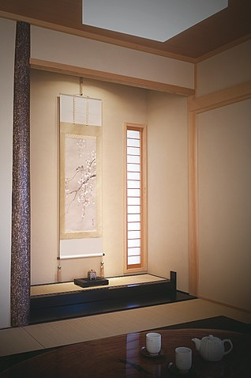
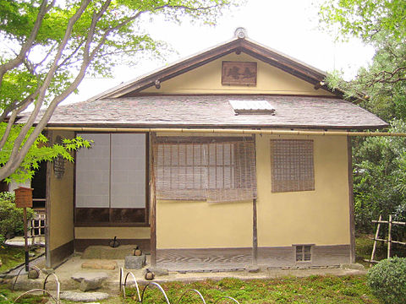
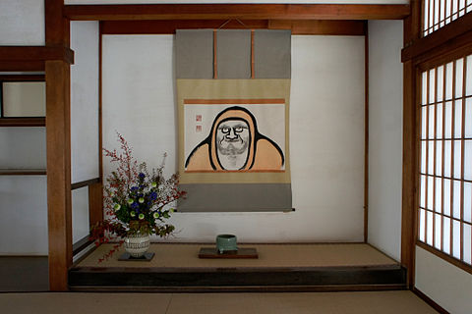
Part 1,
다도? 그게 무엇인가
(1)다기 와 (2)다실 의
(3)도꼬 노마 에 거는 선(불교용어) 어 등의
(4)掛け物(かけもの 족자)는 개별 미술품 인
이상 전체를 구성하는 요소로 일체.
- 다도로 진행하는 시간 그 자체가 예술.
(1)
(4)
(2)
(3)

Slide 6
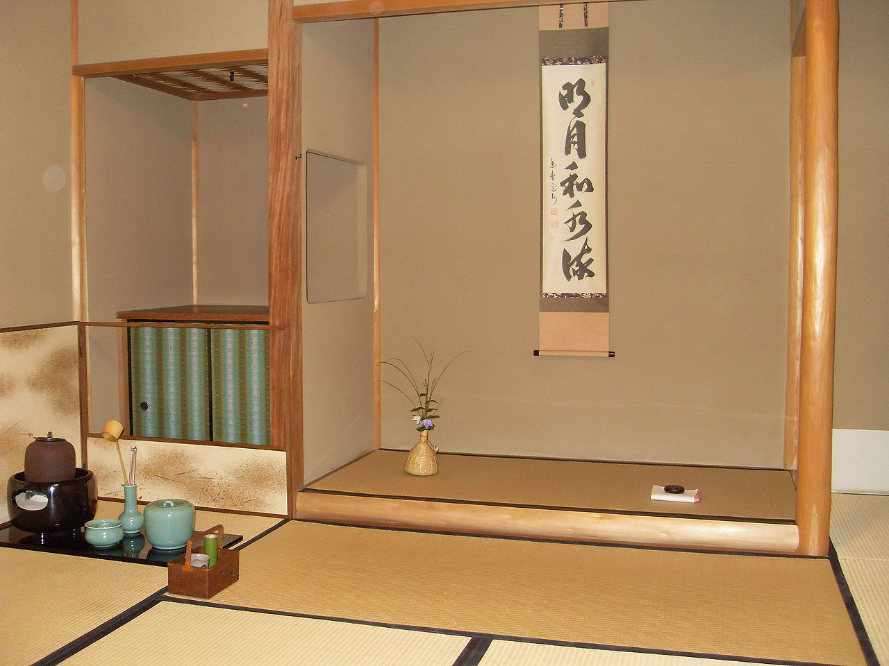
Part 1,
다도? 그게 무엇인가
다도의 기본 다실
(큰방 다실의 예시 도구)
왼쪽부터 풍로와 솥
국자립과 국자
담배 쟁반과 화입
도코노마에는 화입, 향합
화입: 차도구의 일종. 꽃을 그려넣는 그릇.
향합: 향을 담아 두기 위해 만든 도자기. 금속기. 목기

Slide 7
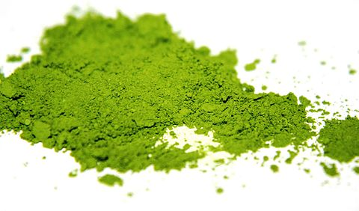
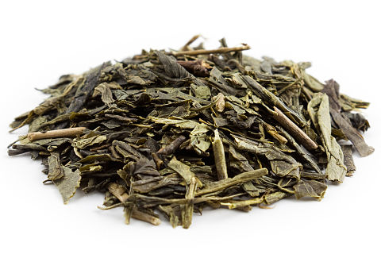
Part 1,
다도? 그게 무엇인가
일반적인 다도 – 말차 사용
말차: 녹차의 일종. (가루)
But, 에도 시대 – 엽차 사용
엽차: 녹차의 하나.

Slide 8
Part 1,
다도? 그게 무엇인가
다도의 환대의 정신 "리큐 일곱 법칙"
1. 차는 손님의 상황이나 기분, 생각에 따라 놓으십시오
2. 숯은 물과 비등 놓고 (준비는 포인트를 제치고 정확하게 함)
3. 여름은 시원하고 겨울은 따뜻함으로 (대접은 도구 나 과자를 이용하여 상대방이 편하게 느끼도록)
4. 꽃은 들에있는 것처럼 (꽃 본래의 아름다움과 생명력을 바탕으로 본질을 표현한다)
5. 일찍 (어떤 것이든 준비를 게을리하지 않고, 마음에 여유를 가지고 함)
6. 어떤 경우에도 임기응변으로 대응할 수 있도록 상대를 위해 만반의 준비
7. 주인과 손님, 그리고 손님 끼리도 서로를 존중하고 마음을 나누어주십시오

Slide 9

Part 2,
다도의 역사

Slide 10
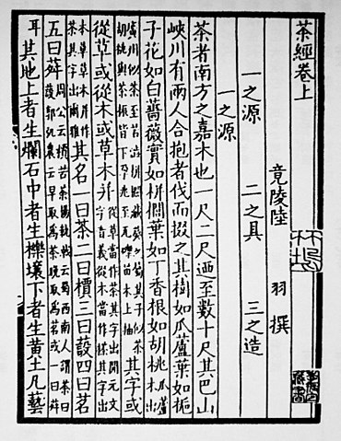
Part 2,
다도의 역사
처음 중국에서 체계적으로 차의 지식을 가져온 책 – “차 거쳐＂
- 책에는 차나무 재배, 수확 방법과 도구, 마시는 방법, 역사 등이 상세히 설명
- 차를 마시는 습관은 나라 시대 부터 헤이안 시대 까지 시작
- 당시 중국 차는 현대의 우롱 차 와 비슷한 경단 모양 의 미세 발효 차
“차 거쳐＂

Slide 11
Part 2,
다도의 역사
아즈치모모야마
시대
가마쿠라 시대
초기
가마쿠라 시대 말기
헤이안 시대
에도시대 전기
- 고다이고 천황 과 고곤 천황 의 궁궐에서 마신 물 산지와 마신 차의 종목을두고 일종의 도박이 개최
- 사과차 탄생, 발전
- 유파를 이루는 다이묘 등장.
- 다도 인구가 매우 제한적
주로 다이묘(大名)·고쇼(高商)
차의 재배가 보급.
차를 마시는 습관이
일반적으로 보급
- 일본차의 발흥
에도시대 중기
에도시대 말기
메이지 시대
- 정인계급이 경제적 발흥과 더불어 비약적으로 증가
서민계급을 주로 하는 새로운 다도 진입자를 영입
동시에 다도의 대중화 가속
사과 녹차에 대한 이해도 변질
대중들이 이해하기 어려운 행동
=> 도다인들이 괴짜라고 불림.
서민들이 부담없이 즐길 수 있는 차를 요구함.
다도가 ＂여자의 교양“
과목으로 편입.
이후 기모노 차림의 화려한 다회가 당연하게 여겨짐.

Slide 12
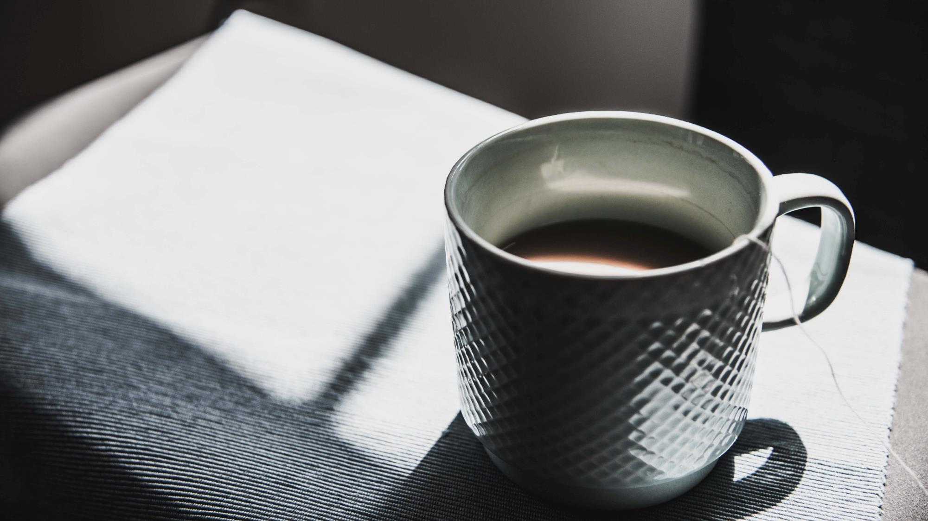
Part 3,
다도의 유파

Slide 13
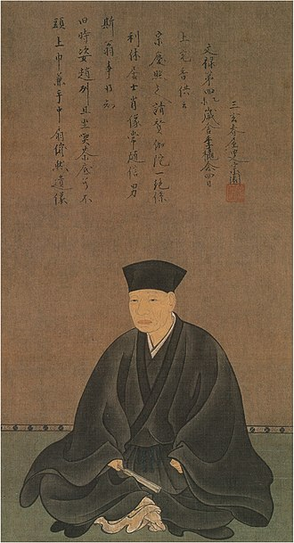
Part 3,
다도의 유파
일본에서 일본 다도를 정립한 유명한 역사적 인물.
오사카 지방 사카이에서 출생.
58세 – 오다 노부나가의 다도 스승
그가 죽은 후, 도요토미 히데요
시의 다도 스승이 됨.
하지만 이후 도요토미 히데요시에게 고언(古言)을 하다 미움을 사게 되어 사형.
센노 리큐

Slide 14
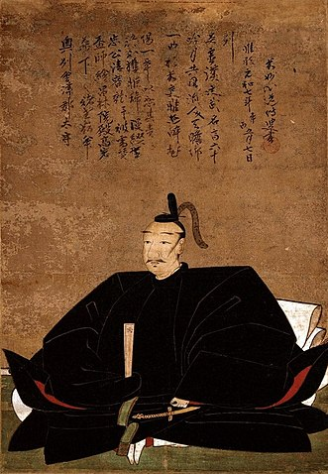
Part 3,
다도의 유파
센고쿠 시대, 아즈치모모야마 시대의 무장.
어릴 적 이름 – 쓰루치요
초명 – 야스히데 또는 노리히데
기리시탄 다이묘인
(센고쿠 시대부터 에도 시대 초기까지
기독교에 입신하여 세례를 받은 다이묘)
가모 우지사토

Slide 15
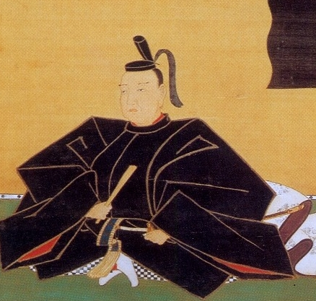
Part 3,
다도의 유파
센고쿠 시대 ~ 에도 시대
초기를 거친, 무장, 다이묘이다.
다도의 유파인 산사이류(三斎流)의 개조(開祖)이다.
호소카와 다다오키

Slide 16
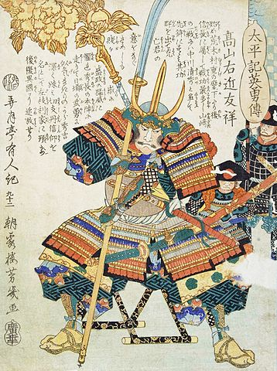
Part 3,
다도의 유파
센고쿠 시대 ~ 에도 시대 초기까지의 무장, 다이묘
일본의 대표적인 기리시탄 다이묘.
로마 가톨릭교회의 복자.
복자: 가톨릭교회에서 신앙생활의 모범으로 공적 공경을 받는 사람에게 주는 존칭 또는 그 존칭을 받은 사람
다카야마 나가후사

Slide 17
다도와 관련된 영상
일본 다도의 예법 및 순서
https://www.youtube.com/watch?v=h_tvI0YxMuc
말차 만드는 순서
https://www.youtube.com/watch?v=VOyn38EatMI&ab_channel=JapaneseCulture
일본 다도의 예법 및 몸가짐https://www.youtube.com/watch?v=S2IWebo1Mgw&ab_channel=JapaneseCulture

Slide 18
<자료조사 후 느낀 점>
무로마치 시대부터 발전을 계속 계승되어, 이제 세계적으로 인기를 끌고있는 일본의 다도.
그 매력은 녹차의 맛은 물론이며 “손님을 생각하고 최선을 다하는 서비스 정신”이 아닐지 생각이 든다.
단지 차를 마시는 것뿐만 아니라 환대와 차 도구의 아름다움, 전통 예절 등. 그 점에서 일본 다도의 깊은 매력은 해외로 주목받아도 인정받을 정도로 그 전통 하나하나의 깊은 소중함이 잘 느껴졌다.

Slide 19
[
]
감사합니다

Slide 20
마지막 메시지를 입력하세요
사진자료 출처
https://ja.wikipedia.org/wiki/%E8%8C%B6%E9%81%93
https://ja.wikipedia.org/wiki/%EB%A6%AC%ED%81%90_7%EC%B2%A0

